Slide 1

Savirūpa
PPPARENG4:PPPPPPPPP

Slide 2


MOKINIŲ, SERGANČIŲ LĖTINĖMIS NEINFEKCINĖMIS LIGOMIS,
SAVIRŪPOS PROCESO ORGANIZAVIMAS

Slide 3

Gerbiami tėveliai (globėjai),
Jei jūsų vaikas serga lėtine neinfekcine liga pvz: cukriniu diabetu, bronchine astma, atopiniu dermatitu, kt. ligomis ir jam reikalinga pagalba mokykloje, pvz. suteikti sąlygas susileisti ar išgerti vaistus, laikytis gydytojo rekomendacijų mitybai ar kt., kreipkitės į mokyklos administraciją . Pagalba mokinio savirūpai organizuojama atsižvelgiant į mokinio poreikius ir gydytojo rekomendacijas pagal mokinio tėvų prašymą. Visą tolimesnę pagalbos mokinio savirūpai organizavimo eigą aptarsime individualiai.
Mokyklos administracija

Slide 4
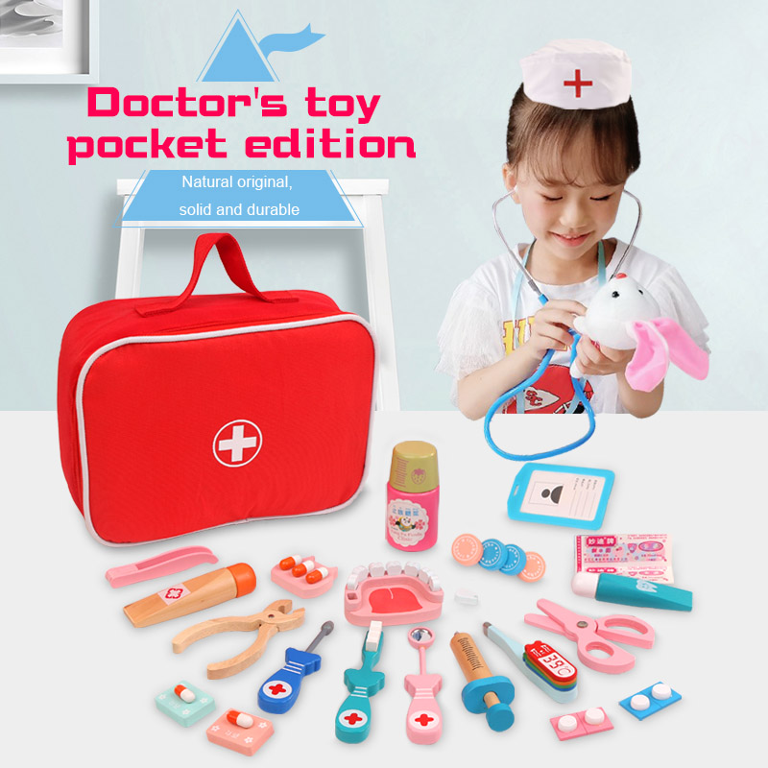
VSPS specialisto veiksmai
Esant poreikiui (pvz. atėjus į Mokyklą mokslo metų viduryje naujam mokiniui, kuriam yra taikomos ASPĮ rekomendacijos) papildo formoje „Mokinių, kuriems yra taikomos ASPĮ specialistų rekomendacijos, sąrašas bei išvados ir siūlymai dėl mokinių sveikatos būklės“ a. ir (jei dėl mokinio sveikatos būklės atsirado toks poreikis) b. dalis, bei nedelsiant teikia Mokyklos vadovui). Sudarą mokinių sarašą, kuriems yra taikomos ASPĮ specialistų rekomendacijos, sąrašą kartu su išvadomis ir siūlymais dėl mokinių sveikatos iki einamųjų 21 metų spalio 1 d. ir vėliau pagal poreikį pateikia Mokyklos vadovui, kuris organizuoja ASPĮ specialistų rekomendacijų įgyvendinimą Mokykloje. Papildomas poreikis gali atsirasti tuomet, kai mokslo metų eigoje: • VSPS gauna mokinio Medicininį pažymėjimą (formą Nr. 046/a); • VSS IS sistemoje atsiranda informacija apie Mokykloje besimokančiam mokiniui / -iams taikomas ASPĮ specialistų rekomendacijas; • Į Mokyklą ateina naujas mokinys, kuriam yra taikomos ASPĮ specialistų rekomendacijos.

Slide 5
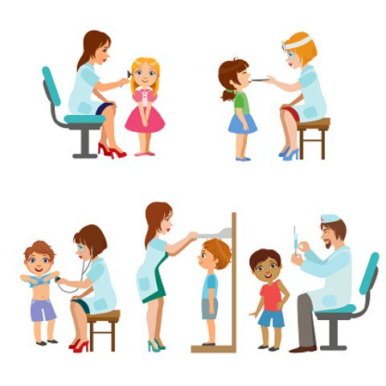
Tokiu atveju kuo skubiau papildo ar atnaujina mokinių, kuriems yra taikomos ASPĮ specialistų rekomendacijos, sąrašą ir teikia jį Mokyklos vadovui. Nuolat bendradarbiauja (pvz. pagal poreikį teikia informaciją ir (ar) siūlymus susijusius su ASPĮ specialistų rekomendacijų įgyvendinimu, renka informaciją (žodžiu ir (ar) raštu) iš pedagogų ir pagalbos mokiniui specialistų, Mokyklos administracijos) su Mokyklos bendruomene (administracija, klasės vadovais, mokytojais), prižiūri ir vertina ASPĮ specialistų rekomendacijų bei VS specialisto siūlymų dėl mokinių sveikatos būklės įgyvendinimą mokslo metų eigoje).

